Slide 1
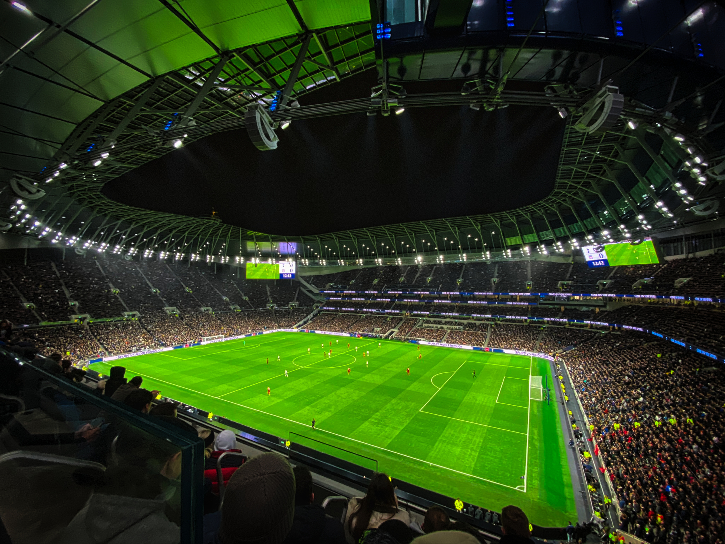

quiz football

Slide 2
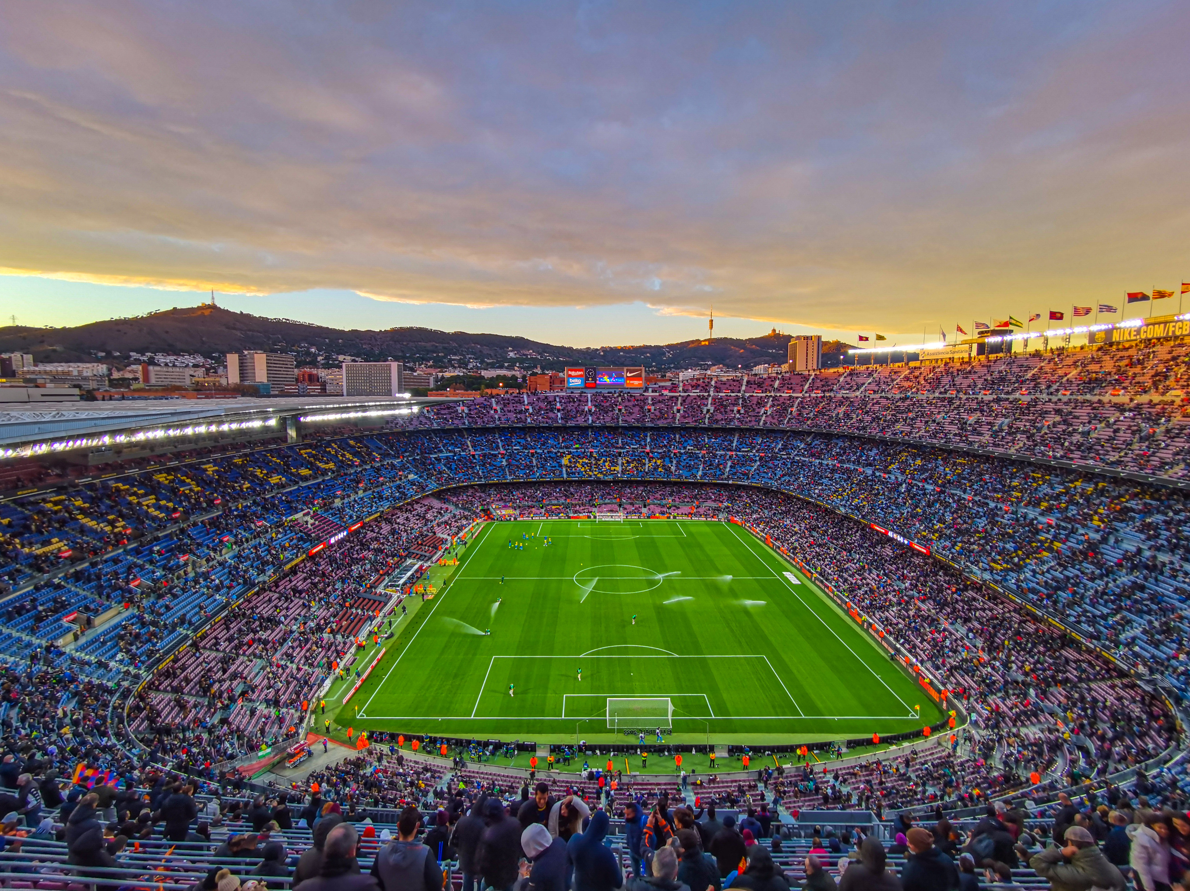





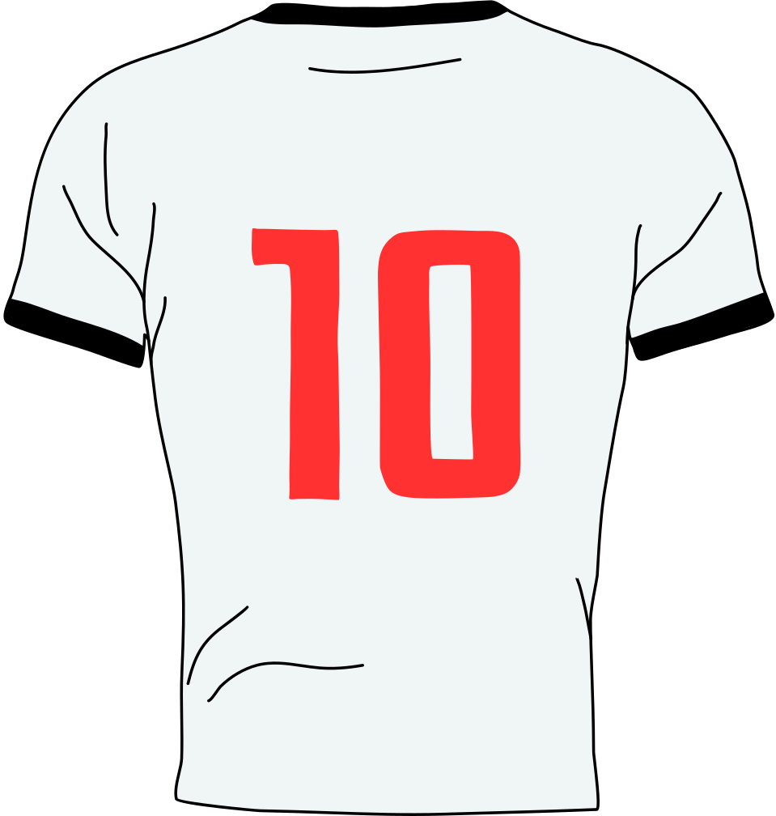


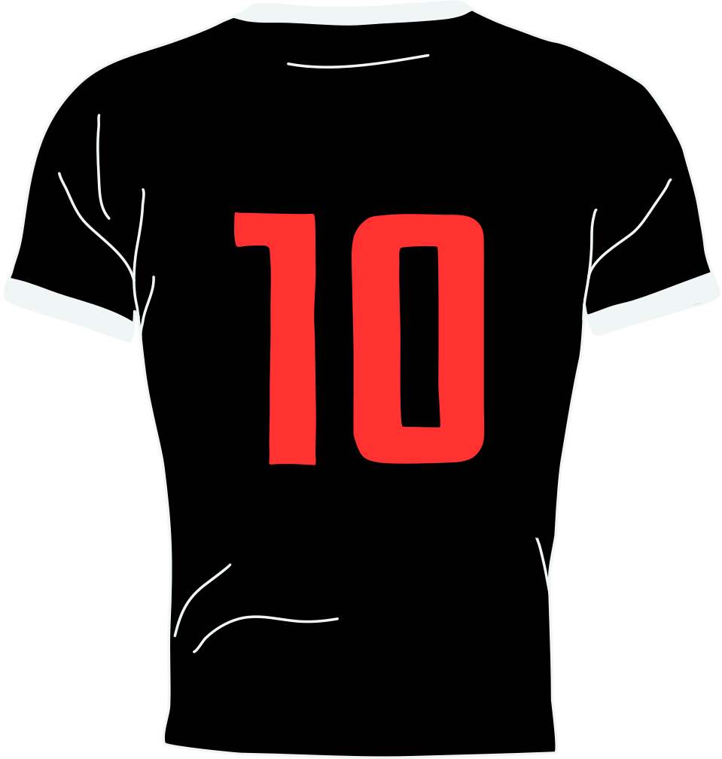


quiz footbal
team
Quiz FC
Quiz FC
4-3-3
“ Termina com a namorada e Bora Codar meu ”
Manager:
Bruno
Vinicius
Bruno.C
João . R
João . R
Quiz FC
Bruno Oliveira
Vinicius
“ Ganha 7 mil dólares e não Coda nada ”
Vinicius
Bruno
Bruno
Vinicius
João . R

Slide 3
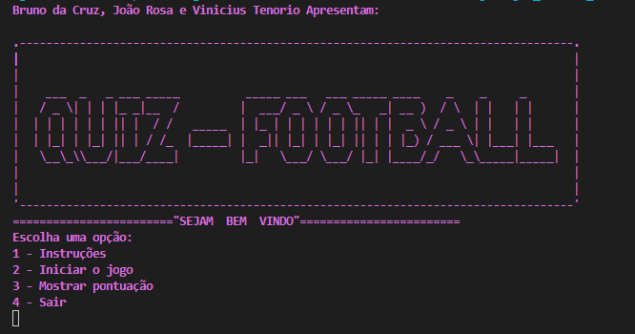
Escolha do tema:
Desafios:
A escolha do tema foi elaborada em comum acordo entre os integrântres, esse tema seria algo em que todos teriam conhecimento.
Talvez a nossa maior dificuldade tenha sido a utilização de array e métodos, por ser um assunto um tanto quanto recente, gerando duvidas durante o processo, o que estimulou o nosso interesse e a pesquisa sobre o assunto.
soluções:
pontos de melhoria
A elaboração de um roteiro foi fudamental para que tivessemos um norte de como estruturar o nosso código. E a pesquisa sobre o assunto, acabamos aprendendo.
Entramos em um consenso que o principal ponto de melhoria seria a elaboração de um ranking em nosso código, trabalhamos com esse objetivo, mas não conseguimos o elaborar.

Slide 4
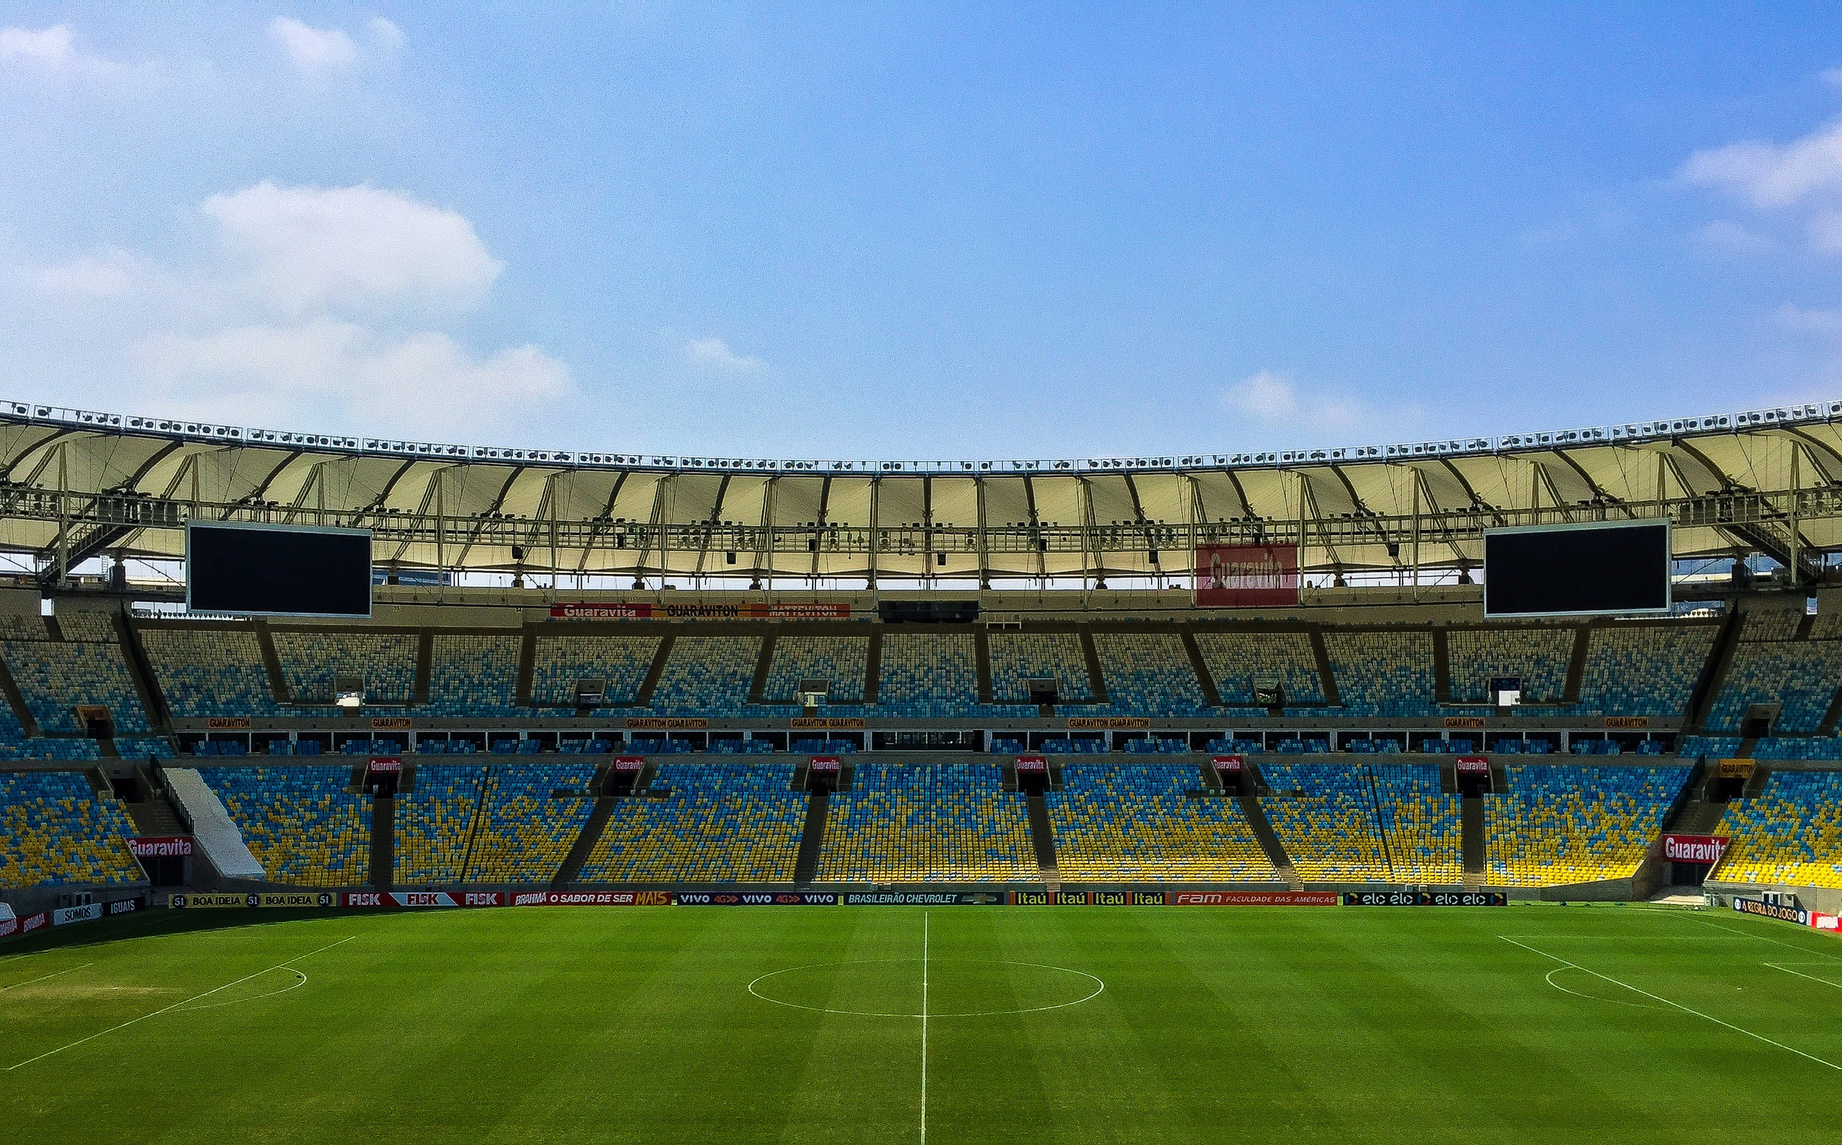

Obrigado

